Slide 1
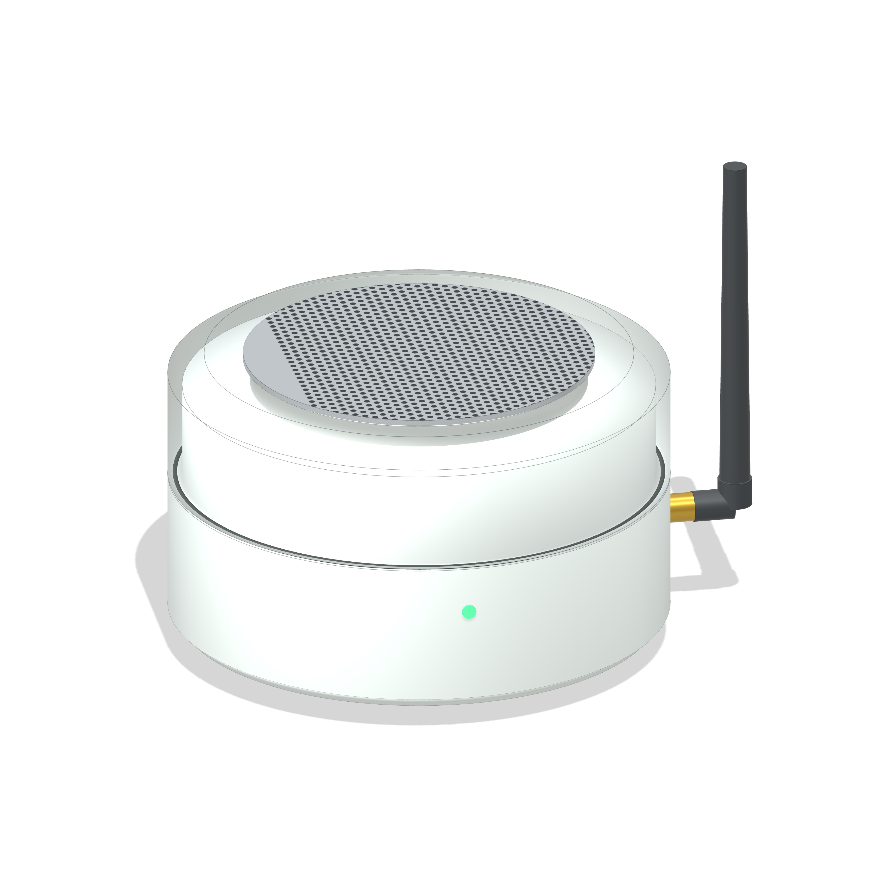
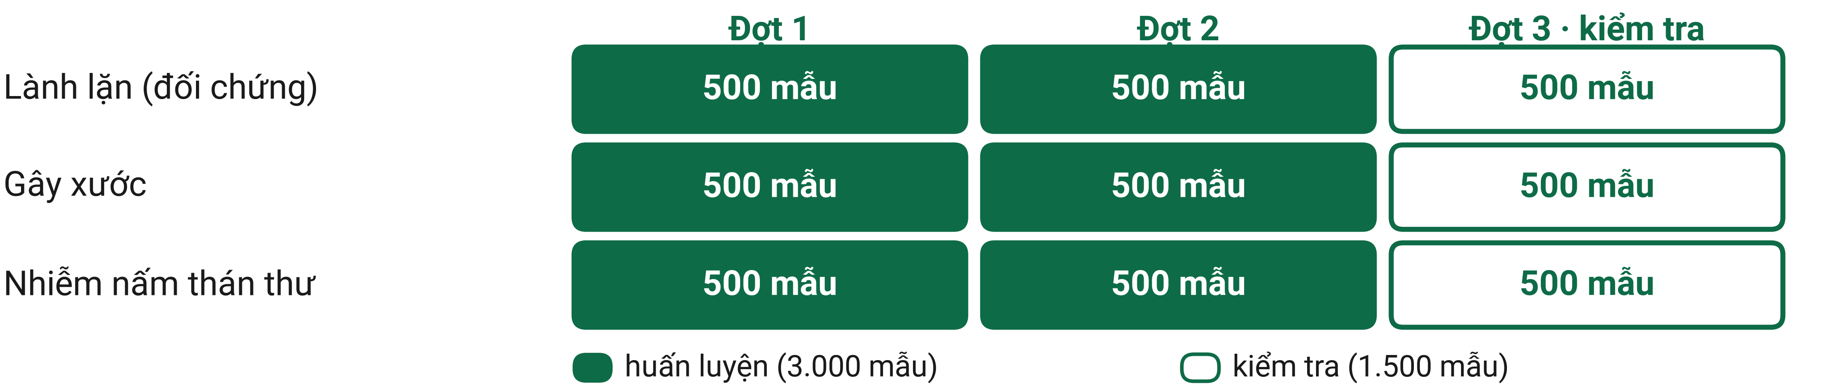
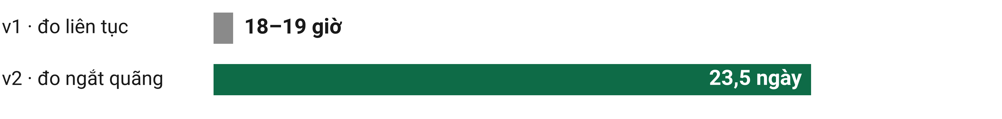
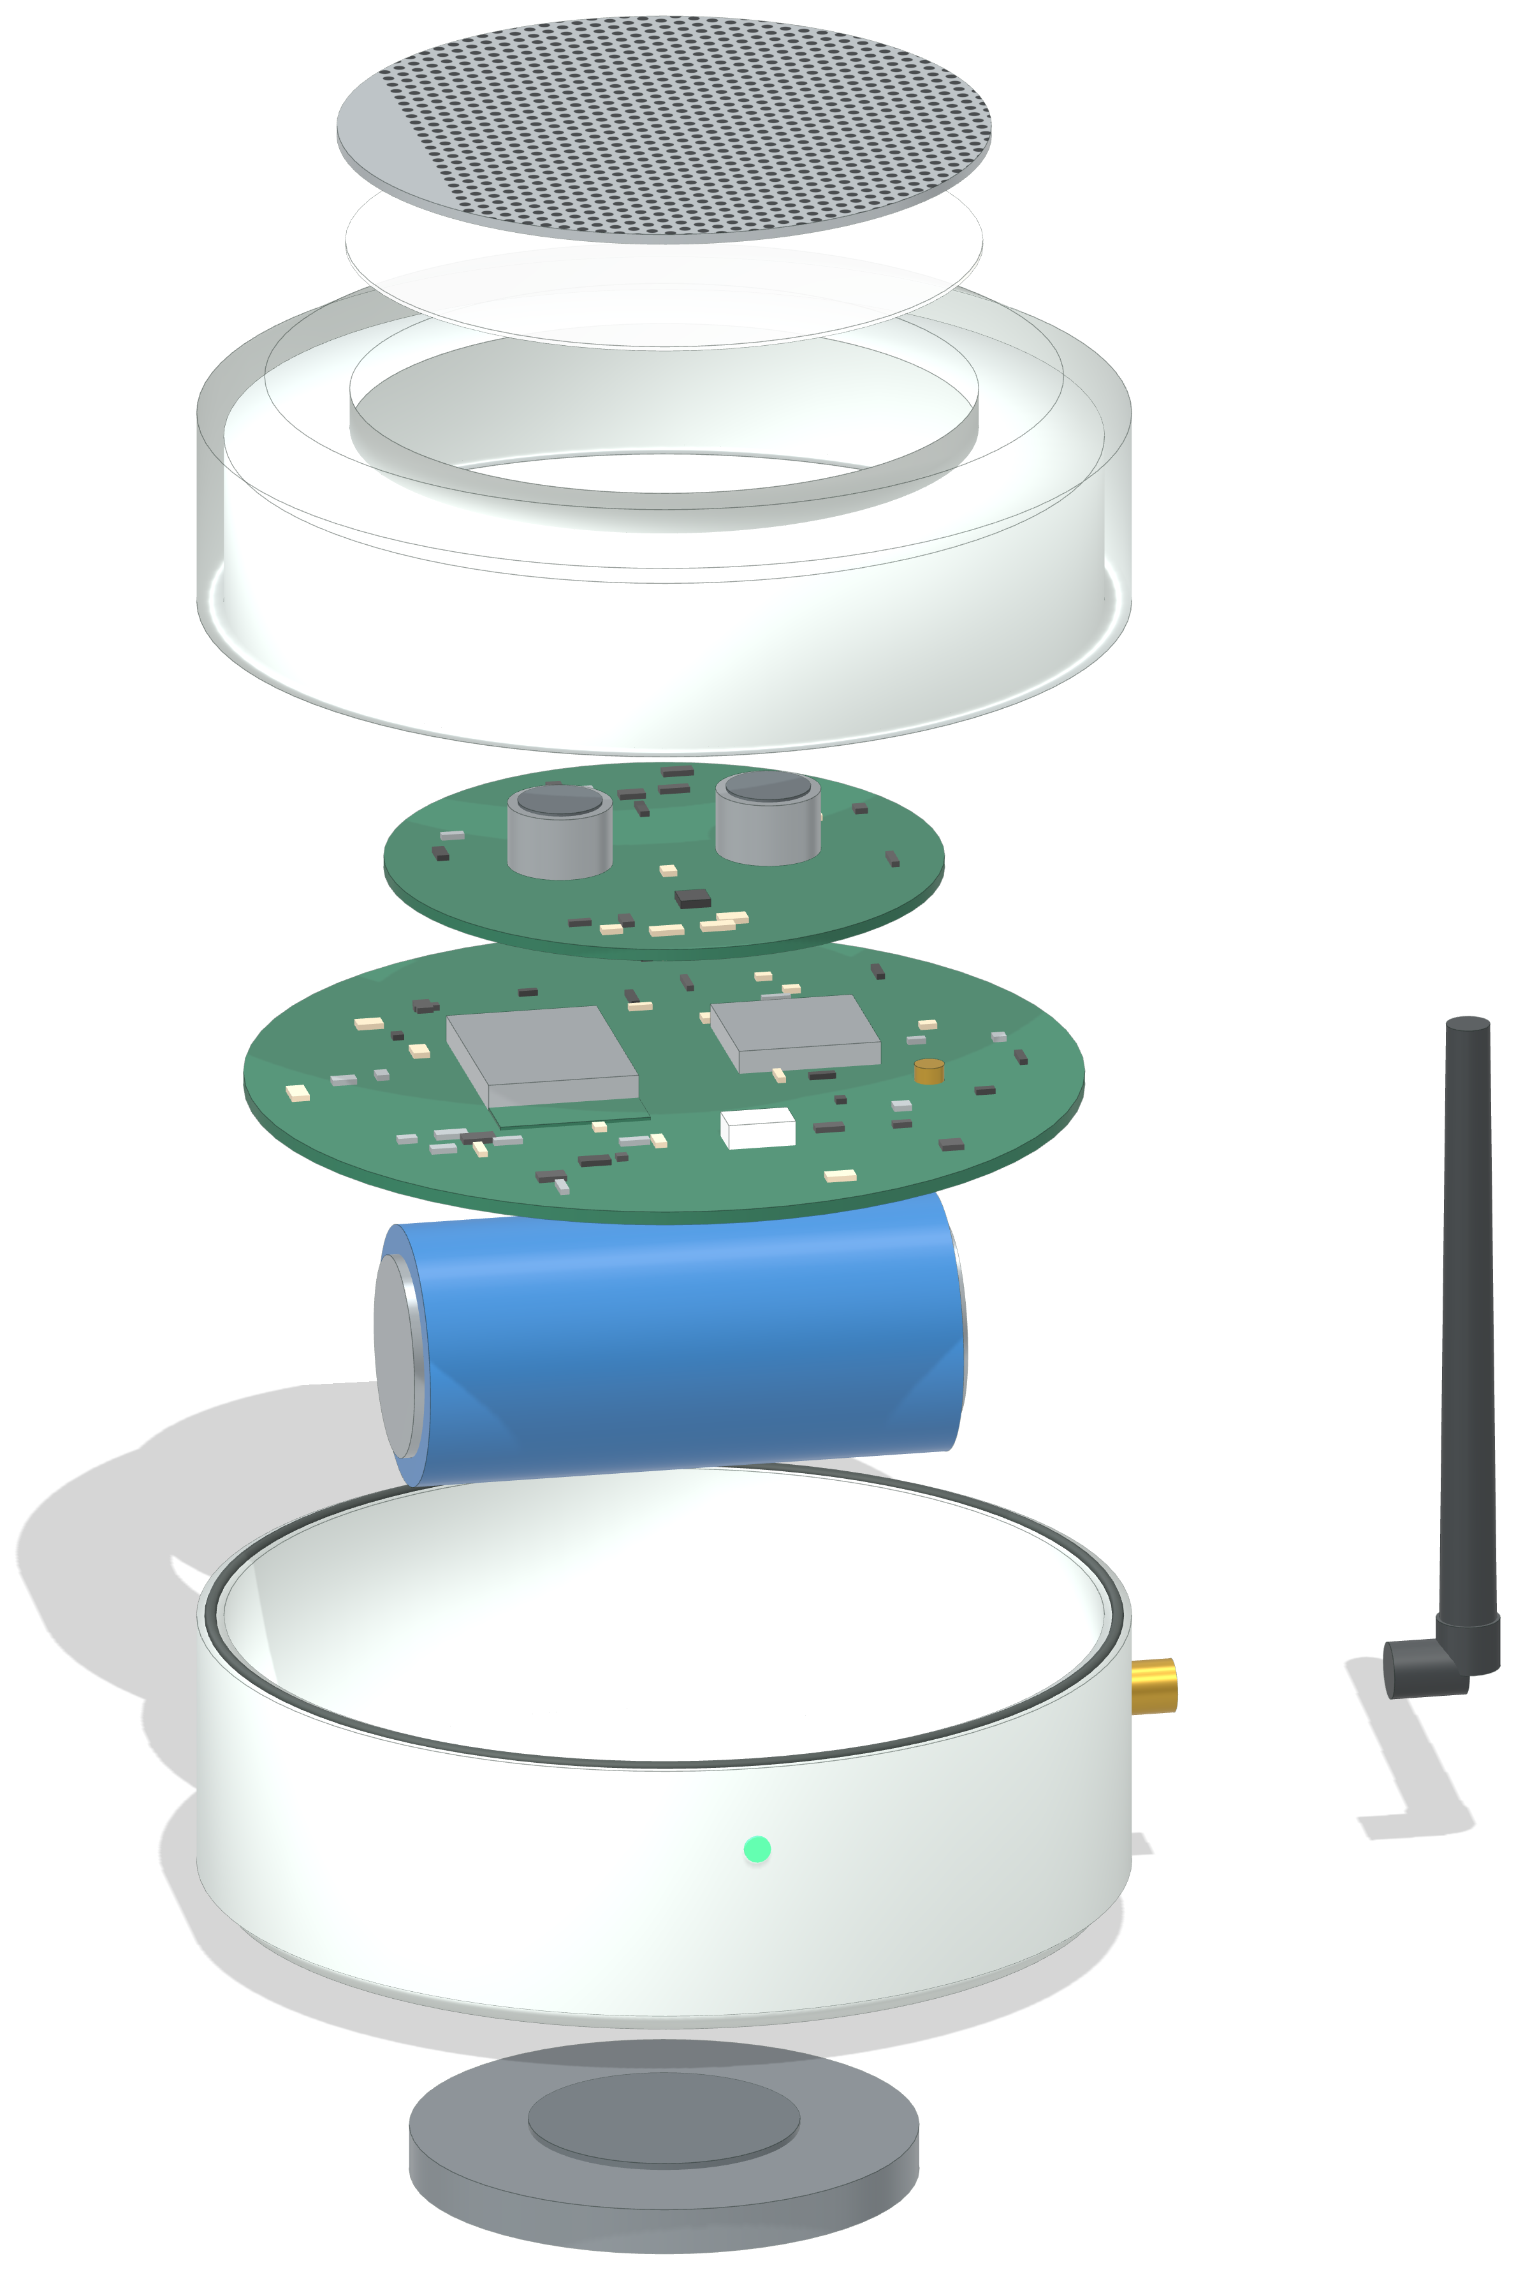
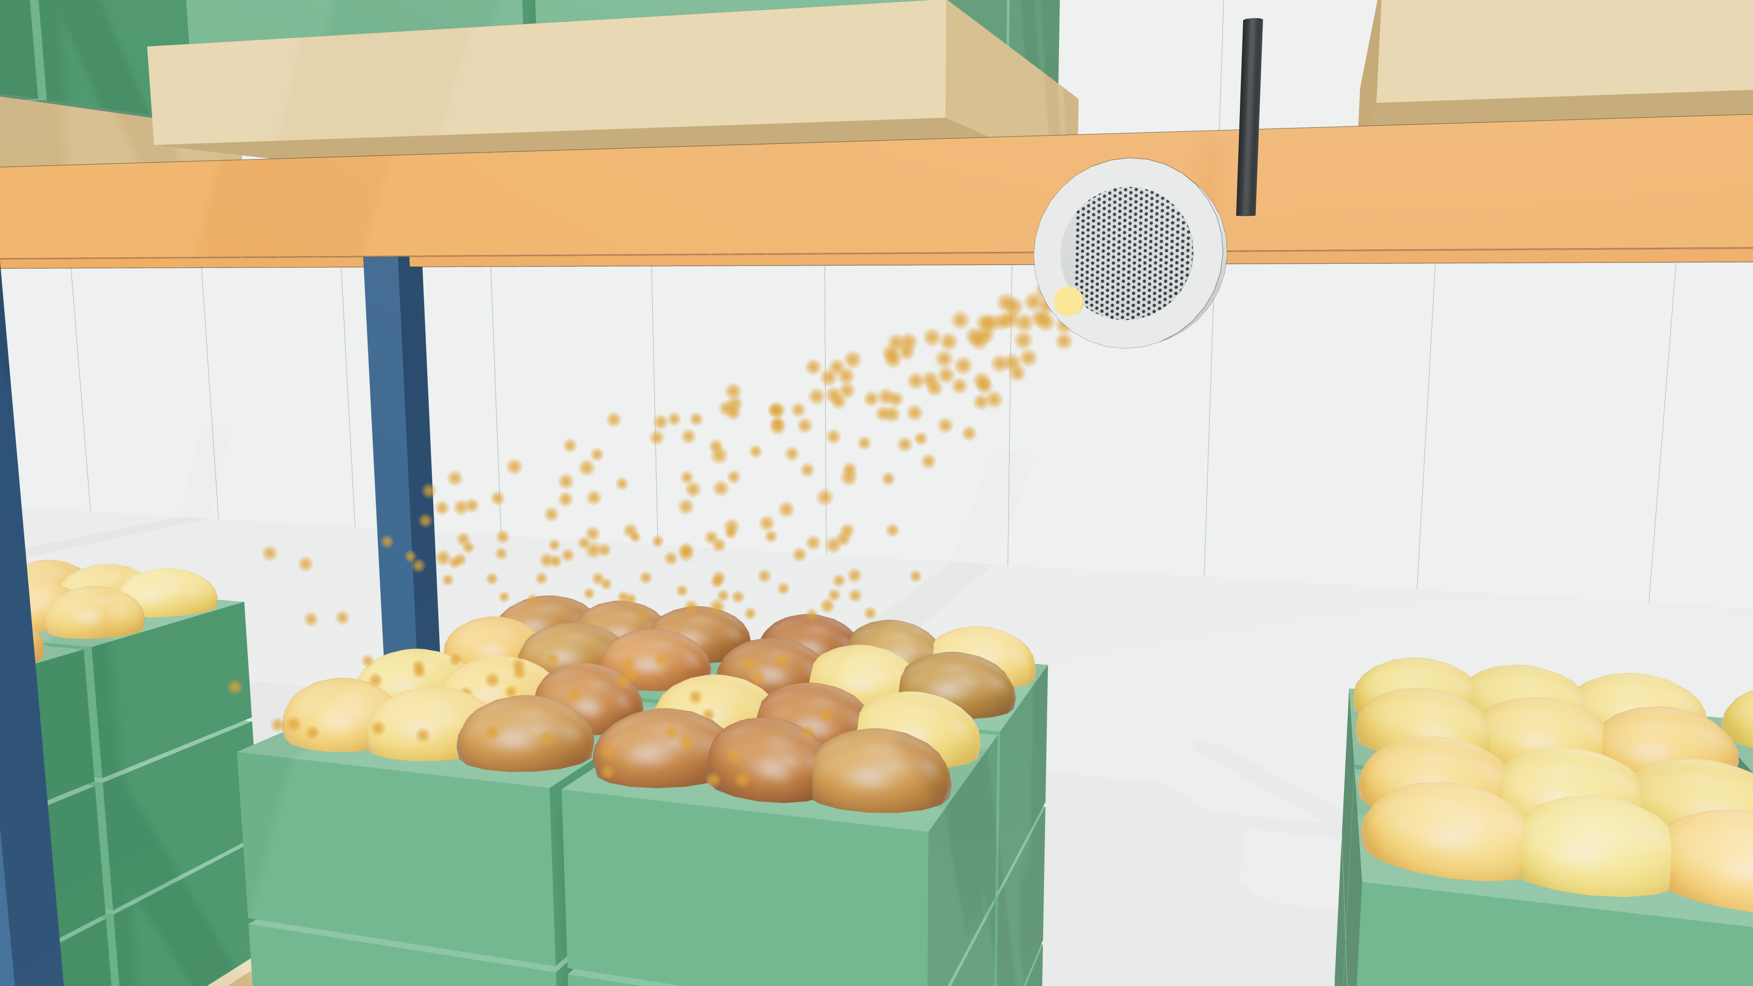
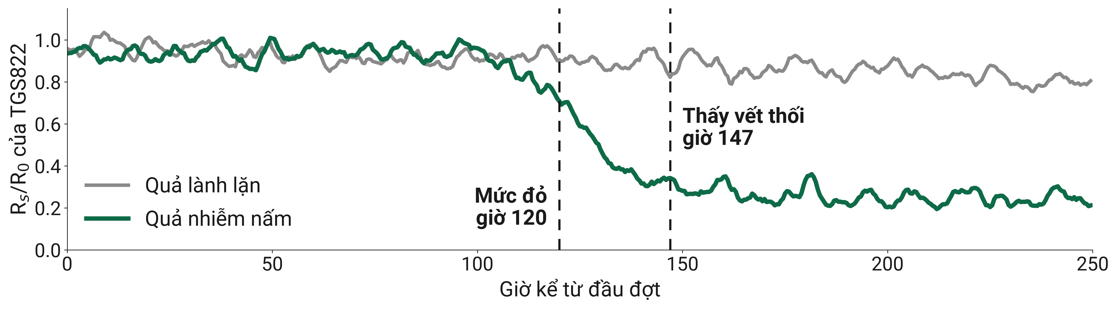
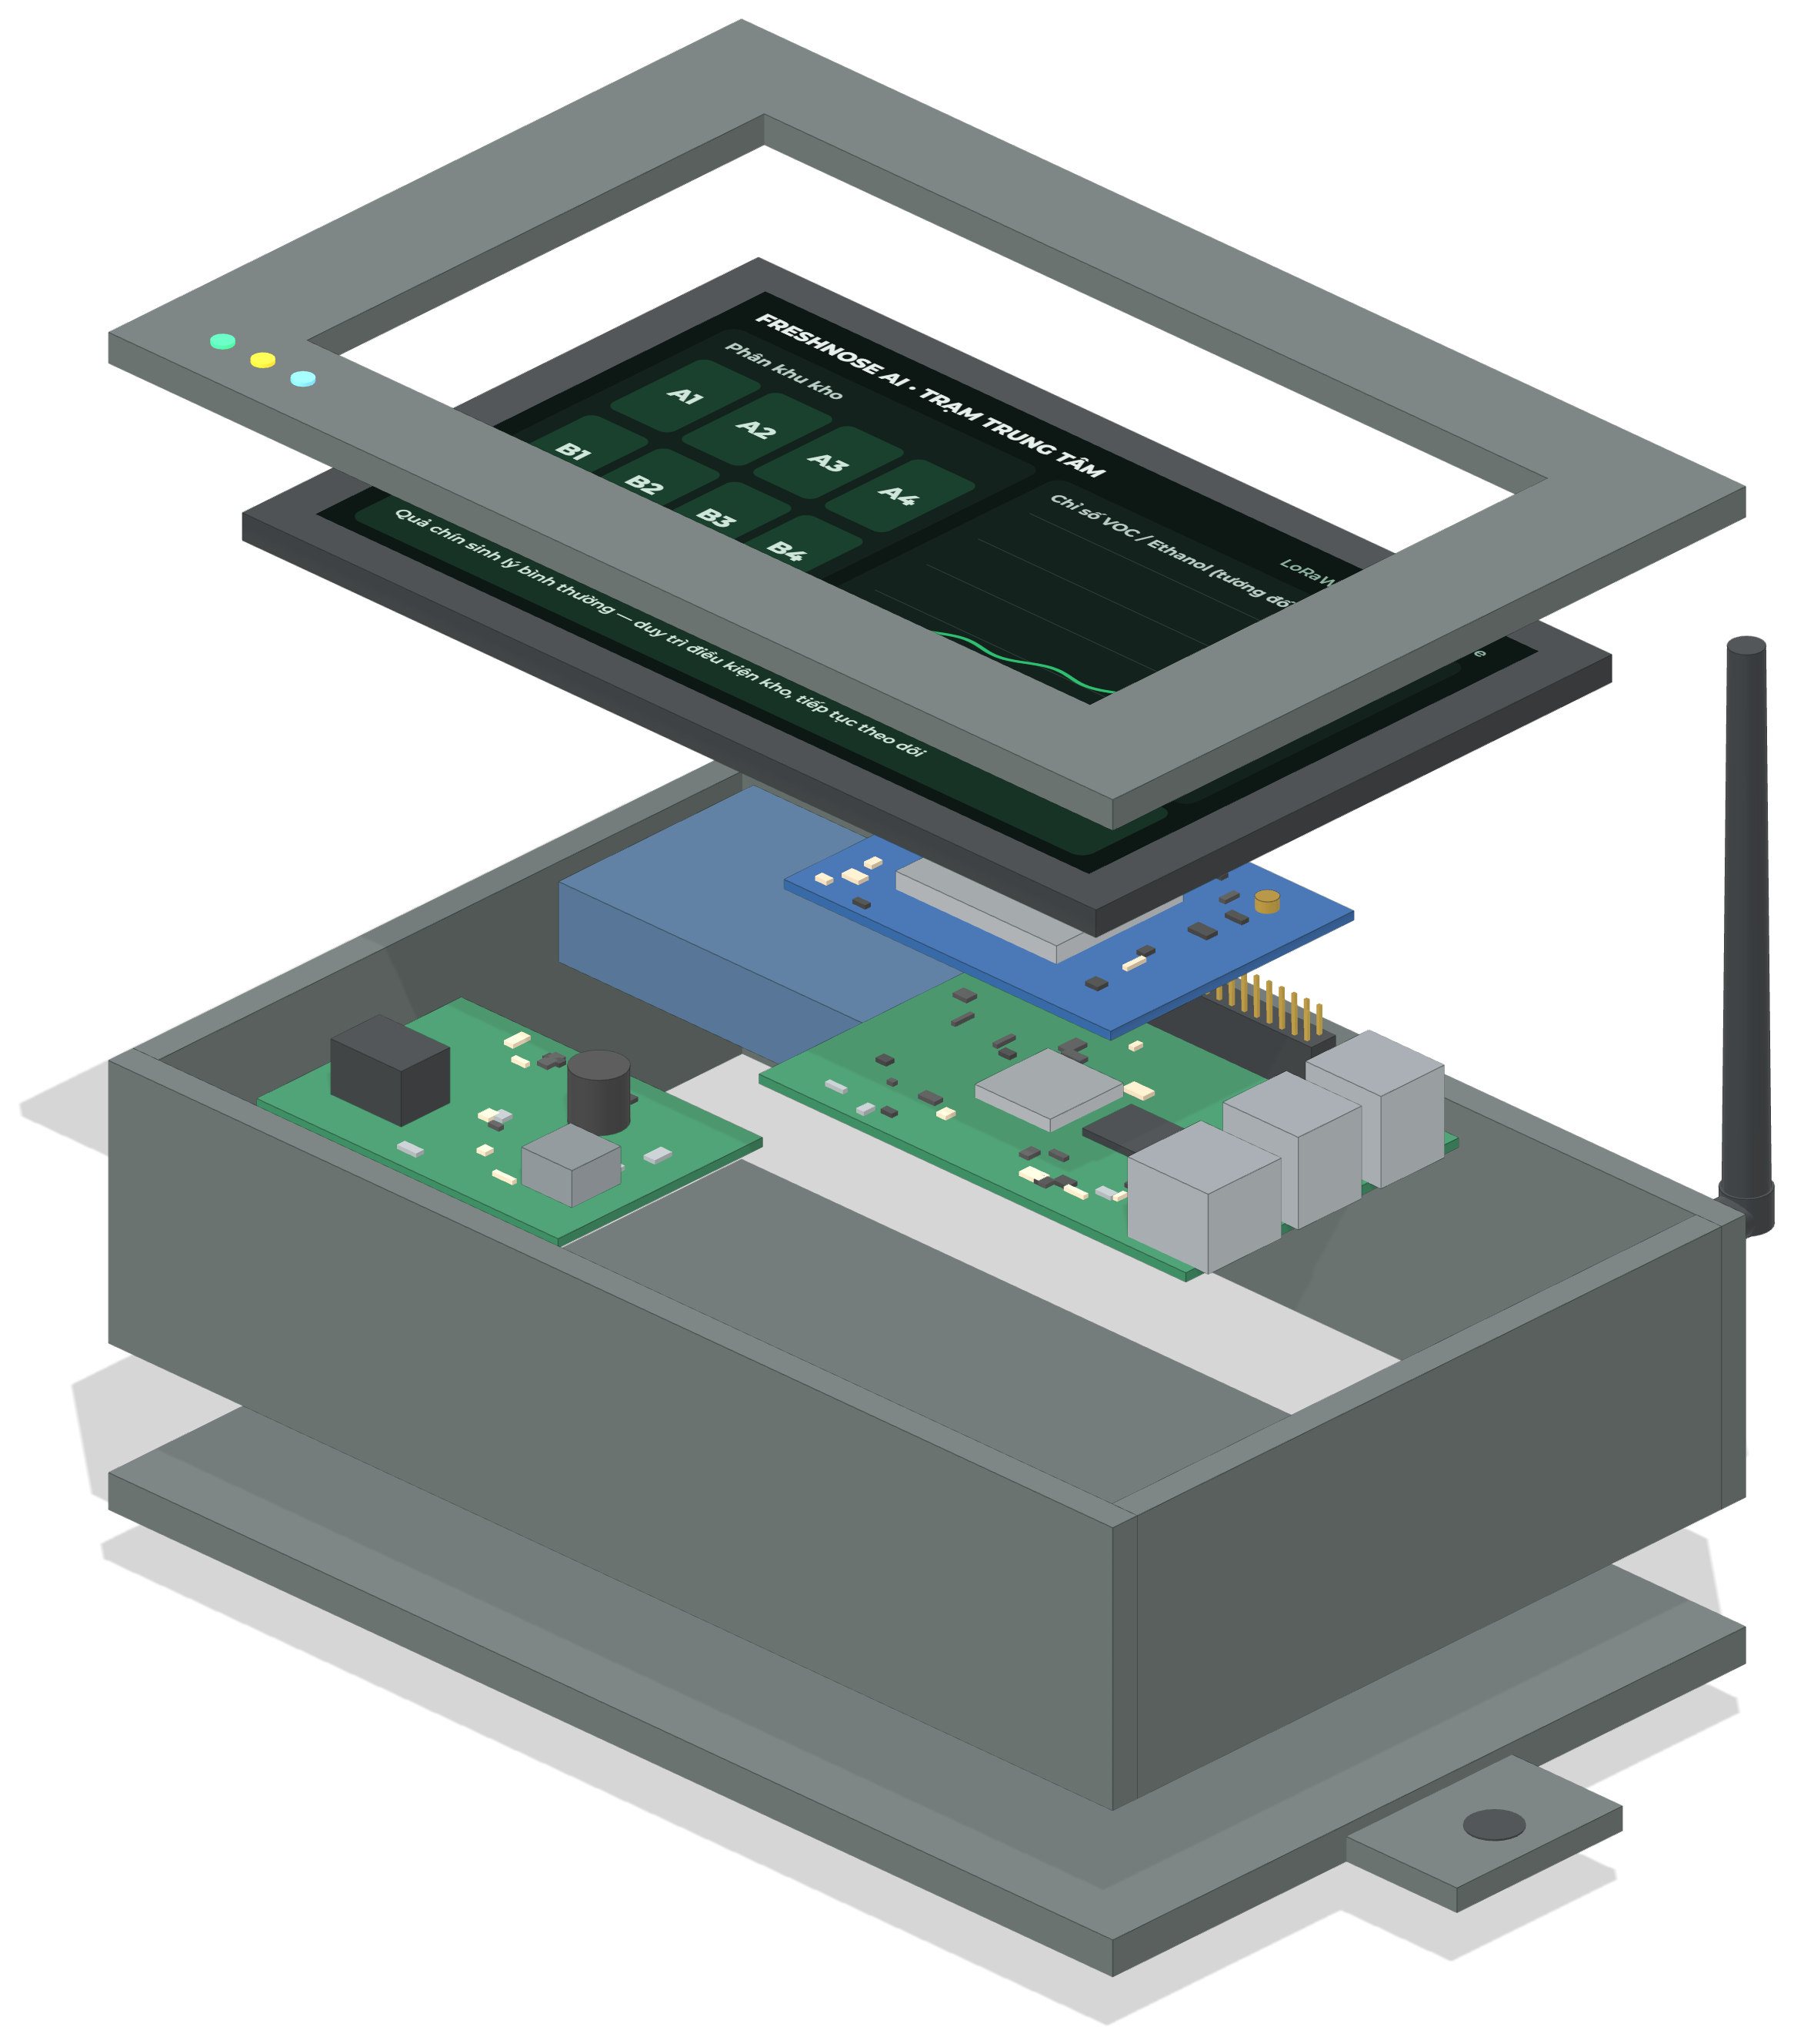






Cuộc thi Khoa học kỹ thuật dành cho học sinh trung học, năm học 2026–2027
FRESHNOSE AI
HỆ THỐNG MŨI ĐIỆN TỬ THÔNG MINH CẢNH BÁO SỚM HƯ HỎNG & TỐI ƯU THỜI GIAN LƯU KHO NÔNG SẢN XUẤT KHẨU
Lĩnh vực: Thống kê
87,5 %
6,2 %
26,3 giờ
chính xác ba trạng thái
cảnh báo giả
báo sớm hơn mắt thường
4
Phương pháp nghiên cứu
5
Quy trình nghiên cứu
4.500
3 × 3
1.500
1
Ý tưởng, khảo sát
mẫu chuỗi thời gian
đợt × chuỗi đo
mẫu kiểm tra
3–4/2026
2
Chế tạo nguyên mẫu v1 → v2; thí nghiệm 3 đợt
• Đối chứng ba nhóm quả, đo mỗi 30 phút; phân loại bằng Random Forest.
5–8/2026
Mỗi chuỗi 500 mẫu; đợt 3 dùng để kiểm tra
3
Phân tích, đối chiếu tiêu chí
8–10/2026
4
Pilot tại 2 kho mát
từ 10/2026, chưa có kết quả
Cải tiến: pin Node từ 18–19 giờ lên 23,5 ngày
Thí nghiệm 1–21/6/2026, các đợt chồng nhau 5 ngày. Biểu đồ: nhóm tác giả.
Nhật ký đo v1, v2: nhóm tác giả.
6
Sơ đồ cấu tạo
7
Nguyên lý hoạt động
1
Lưới inox, nắp vỏ
Quả lên men sinh ethanol, acetaldehyde (Berna, 2010) nên R_{s}/R₀ giảm (nhiễm nấm: TGS2602 0,93 → 0,33; TGS822 0,93 → 0,29); nhiệt, ẩm đo kèm để bù trôi.
2
Màng lọc PTFE kỵ nước
3
Cảm biến TGS2602 (VOC)
4
Cảm biến TGS822 (ethanol)
5
Cảm biến SHT31 (nhiệt, ẩm)
6
Vi điều khiển ESP32-S3
7
Module LoRa AS923
8
Pin LiFePO4 6.000 mAh
9
Vỏ IP66, đế nam châm
10
Ăng-ten LoRa
Hình 3D minh họa: khí bay lên từ sọt xoài bắt đầu hỏng, Node ở thanh kệ phía trên. Nhóm tác giả.
Tín hiệu giảm trước khi thấy vết thối (nhiễm nấm, đợt 3)
Biểu đồ: nhóm tác giả, dữ liệu thực nghiệm 2026.
ĐO · Node
3
4
5
Mỗi 30 phút: sấy 120 giây, đọc 30 giây, ngủ sâu.
11
Raspberry Pi 4 (Random Forest)
XỬ LÝ · Node
6
12
Bộ thu LoRa AS923
ESP32-S3 lọc nhiễu, bù nhiệt ẩm.
13
Màn hình 7 inch
TRUYỀN
7
10
→
12
LoRa AS923 về Hub.
PHÂN LOẠI · Hub
11
Hình: mô hình dựng 3D theo thiết kế của nhóm tác giả, chưa phải ảnh chụp nguyên mẫu.
Random Forest chia ba trạng thái.
CẢNH BÁO · màn hình
13
Mức 1
An toàn
Mức 2
Chín sinh lý
Mức 3
Nguy cơ lên men
Mức 3: tách sọt dập, thông gió, xuất trước (FEFO).
Số liệu: nhóm tác giả, 2026. Danh mục tài liệu đầy đủ trong báo cáo.

